Slide 1

Hướng dẫn sử dụng hệ thống Portal

Slide 2

Các nội dung chính:
1. Check tài liệu ở hệ thống Portal
2. Check đơn liên lạc ở hệ thống Portal
3. Mở đơn tới SFCS

Slide 3
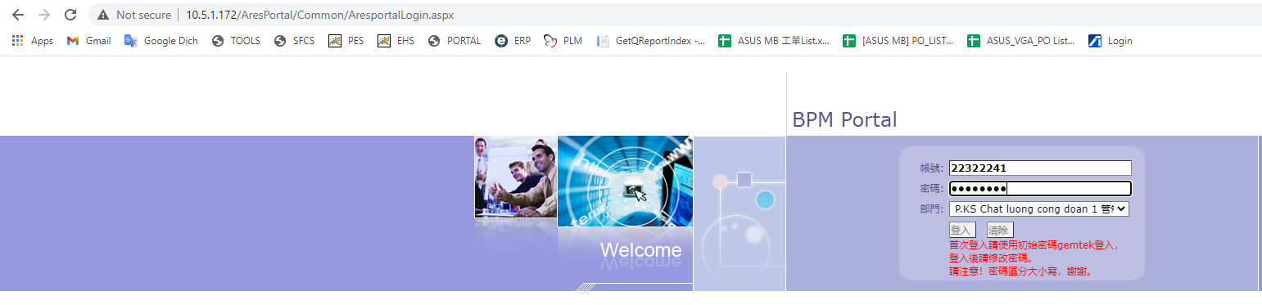
Step 1: Đăng nhập vào hệ thống Portal
Nhập địa chỉ của hệ thống:
http://10.5.1.172/AresPortal/Common/AresportalLogin.aspx
Nhập ID và mật khẩu để đăng nhập vào hệ thống
1. Check tài liệu ở hệ thống Portal

Slide 4
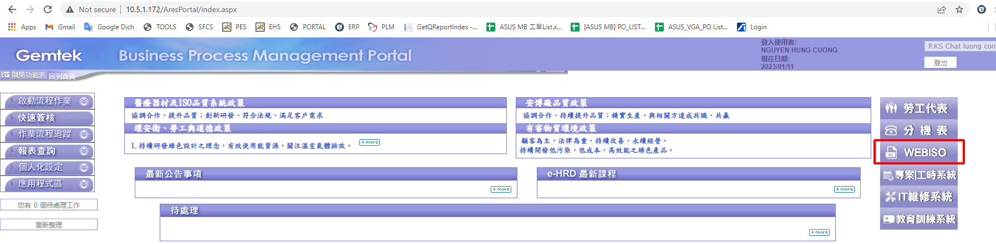
Step 2: tại giao diện của hệ thống truy cập vào mục WEBISO
1. Check tài liệu ở hệ thống Portal

Slide 5
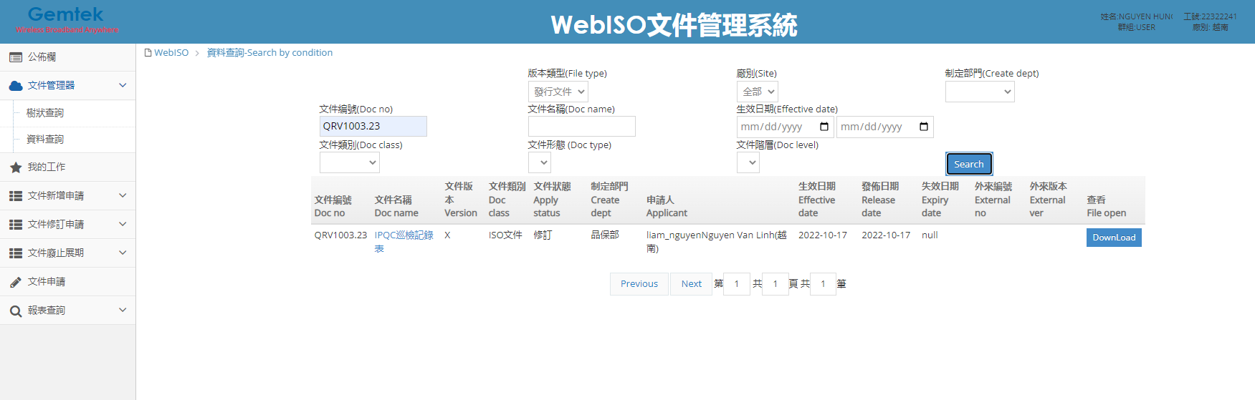
Step 3: vào 文件管理器 sau đó vào 资料查询 nhập mã quản lí vào 文件编号 ấn Search sau đó Download file được tìm thấy
1
3
2
4
5
1. Check tài liệu ở hệ thống Portal

Slide 6
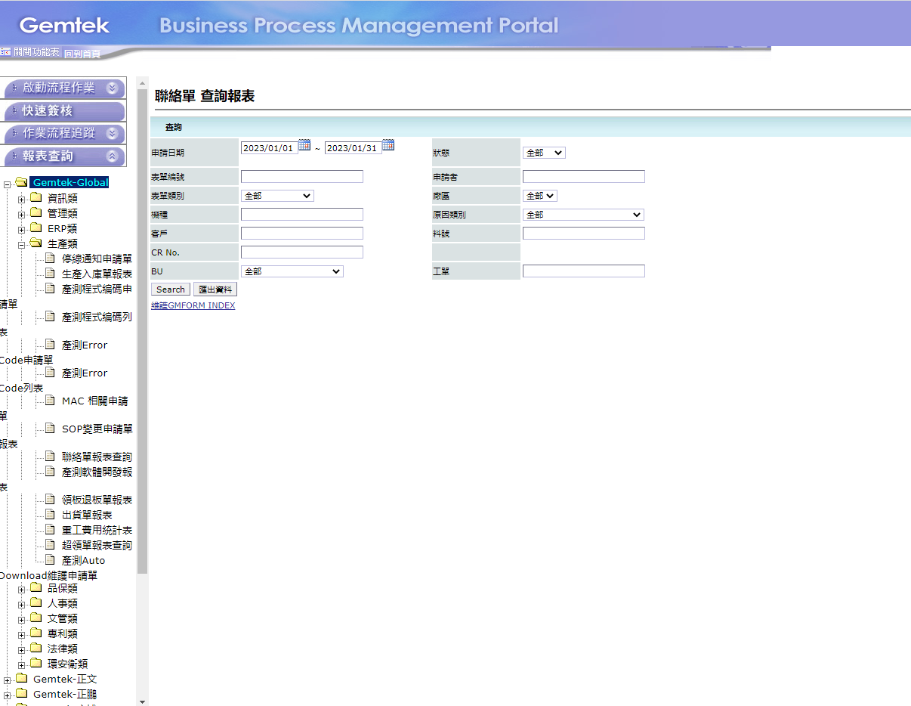
Step 1: tại giao diện của hệ thống truy cập vào mục 報表查詢 -> Gemtek-Global -> 生產類 -> 聯絡單報表查詢
Tại giao diện 聯絡單查詢報表 nếu có mã đơn liên lạc rồi thì nhập mã đó ở 表單編號. Nếu chưa có thì có thể tìm kiếm theo P/N nhập ở mục 料號 hoặc WO nhập ở mục 工單. Sau khi nhập xong ta ấn Search để tìm
Nhập mã liên lạc tại đây
Nhập P/N tại đây
1
2
3
Nhập WO tại đây
4
2. Check đơn liên lạc ở hệ thống Portal

Slide 7
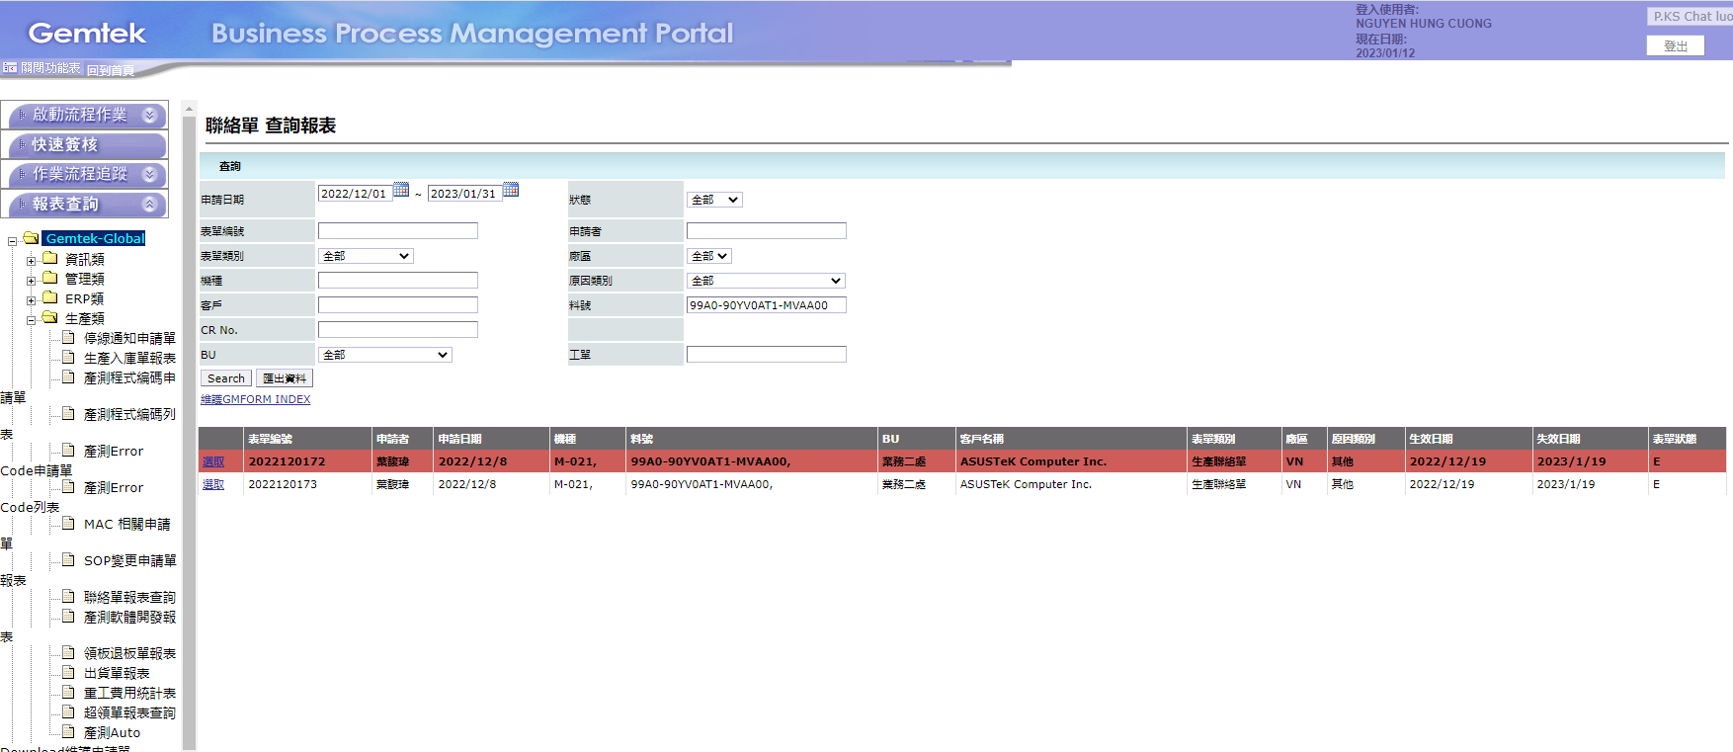
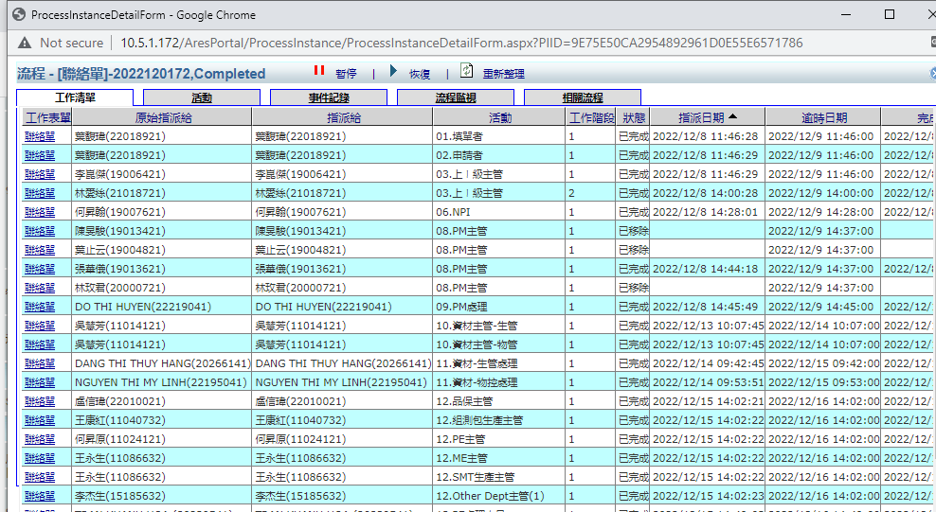
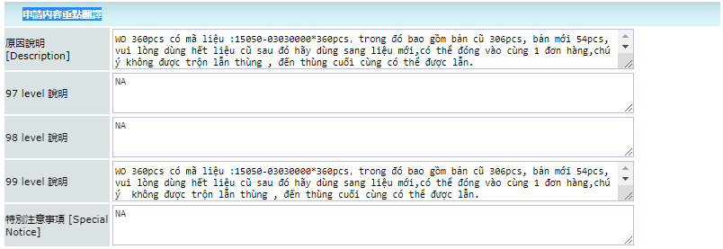
Step 2: Nếu có thay đổi sẽ được hiển thị như vùng khoanh đỏ, để biết chi tiết ấn vào 選取
Step 3: 1 cửa sổ như trên sẽ show ra, tiếp tục nhấp chuột vào 聯絡單
Step 4: Chi tiết đơn liên lạc sẽ được show, có thể kéo xuống mục 申請內容重點翻譯 để xem bản dịch tiếng việt của điểm thay đổi
2. Check đơn liên lạc ở hệ thống Portal

Slide 8
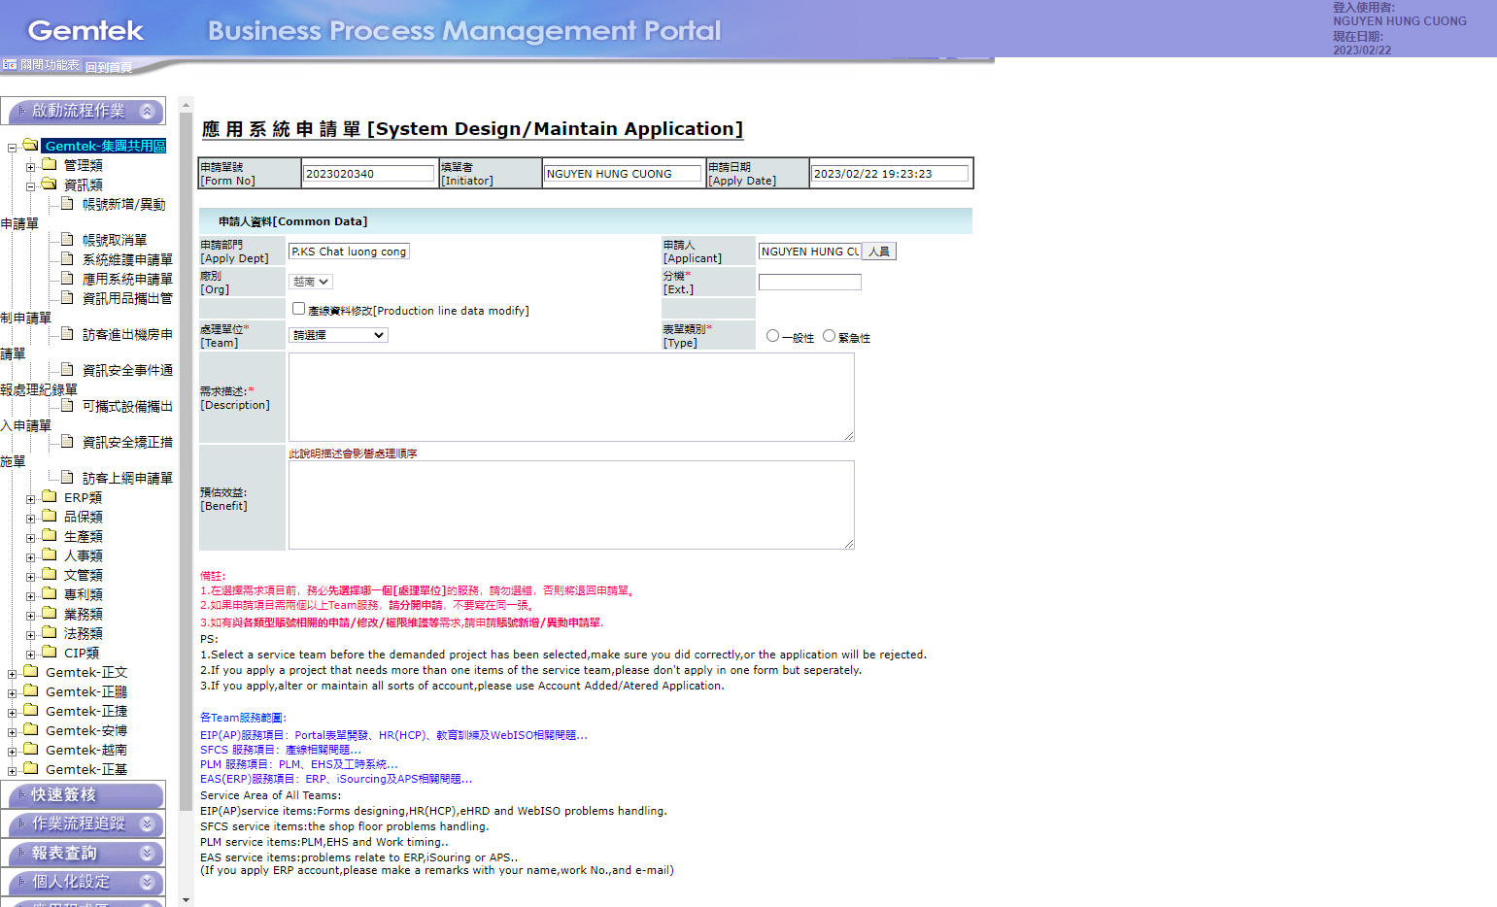
Step 1: tại giao diện của hệ thống truy cập vào mục 啟動流程作業 -> Gemtek-集團共用區 -> 資訊類 -> 應用系統申請單
Chọn đơn vị xử lí ở mục 處理單位
1
Nhập số điện thoại tại đây
2
3
4
Ở mục 表單類別 chọn 一般性 là thông thường
緊急性 là gấp
Mô tả chi tiết tại đây
Lợi ích
3. Mở đơn tới SFCS

